Slide 1

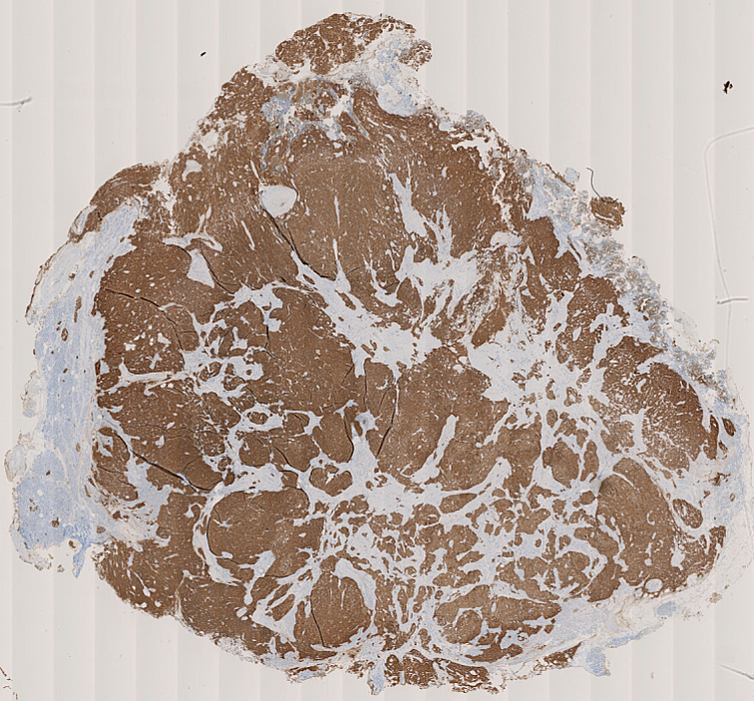
Pancréas
Zone de prolifération
tumorale non
nécrosée
Biopsie du pancréas x 0,43
x20
Organisation
en travée
Organisation
en acini
H

